Slide 1


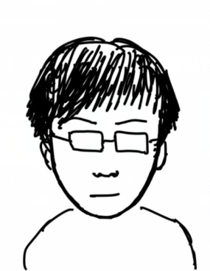

UltraOS: 用Rust编写的RISC-V64多核操作系统
CSCC 2021
李程浩
多核及进程支持
loancold@foxmail.com
宫浩辰
文件系统和多核支持
1527198893@qq.com
任翔宇
内存管理支持
andre8086@163.com
指导老师：夏文、江仲鸣
https://gitlab.eduxiji.net/ultrateam/ultraos
哈尔滨工业大学（深圳）

Slide 2

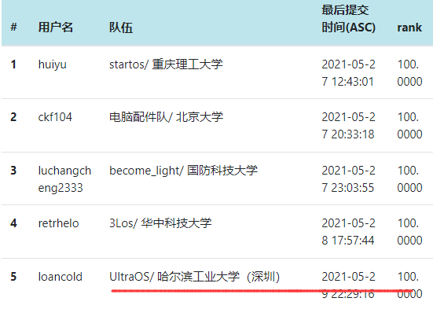
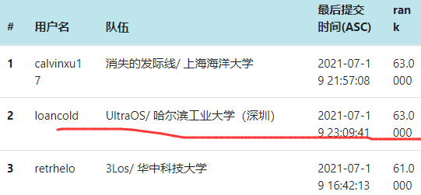
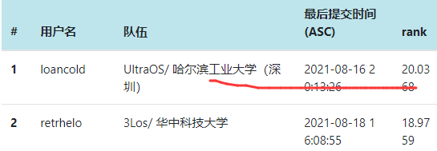
UltraOS完成情况
初赛
2021.04.15
初赛开始
2021.05.31
初赛结束
满分并列第一
决赛功能
2021.06.20
决赛第一阶段开始
2021.07.20
满分并列第一
决赛进入第二阶段
决赛性能
决赛第二阶段结束
2021.08.18
排名第一
HITSZ
Notes:
When people talk about operating system, they are likely to talk about the kernel. But building a runnable OS is way beyond this boundary. We need to build hardware abstraction layers(SBI) and user support layers(ABI + unistd).
Furthermore, to provide cross-language experience, we support applications build by C, although UltraOS is implemented by Rust language. This needs two standard library to support such feature.

Slide 3
UltraOS开发时间线
2021.01.18
开始学习Rust和OS相关开发知识
2021.03.26
开始编写OS。单核、13条不规范系统调用、非标准简易文件系统。
2021.05.07
两“核”都要抓，两“核”都要硬。
支持FAT32的VFS，多核运行。
2021.05.31
麻雀虽小，五脏俱全。
初赛测试适配，支持31条系统调用。
2021.07.20
不经一番寒彻骨，怎得梅花扑鼻香。
支持现实程序busybox，内存使用优化，内置调试工具，支持46条系统调用。
2021.08.16
时间就是金钱，效率就是生命。
支持测试程序lmbench，性能优化，支持59条系统调用。
HITSZ
Notes:
When people talk about operating system, they are likely to talk about the kernel. But building a runnable OS is way beyond this boundary. We need to build hardware abstraction layers(SBI) and user support layers(ABI + unistd).
Furthermore, to provide cross-language experience, we support applications build by C, although UltraOS is implemented by Rust language. This needs two standard library to support such feature.

Slide 4
UltraOS开发时间线
2021.01.18
开始学习Rust和OS相关开发知识
2021.03.26
开始编写OS。单核、13条不规范系统调用、非标准简易文件系统。
2021.05.07
两“核”都要抓，两“核”都要硬。
支持FAT32的VFS，多核运行。
2021.05.31
麻雀虽小，五脏俱全。
初赛测试适配，支持31条系统调用。
2021.07.20
不经一番寒彻骨，怎得梅花扑鼻香。
支持现实程序busybox，内存使用优化，内置调试工具，支持46条系统调用。
2021.08.16
时间就是金钱，效率就是生命。
支持测试程序lmbench，性能优化，支持59条系统调用。
HITSZ
Notes:
When people talk about operating system, they are likely to talk about the kernel. But building a runnable OS is way beyond this boundary. We need to build hardware abstraction layers(SBI) and user support layers(ABI + unistd).
Furthermore, to provide cross-language experience, we support applications build by C, although UltraOS is implemented by Rust language. This needs two standard library to support such feature.

Slide 5
UltraOS开发时间线
2021.01.18
开始学习Rust和OS相关开发知识
2021.03.26
开始编写OS。单核、13条不规范系统调用、非标准简易文件系统。
2021.05.07
两“核”都要抓，两“核”都要硬。
支持FAT32的VFS，多核运行。
2021.05.31
麻雀虽小，五脏俱全。
初赛测试适配，支持31条系统调用。
2021.07.20
不经一番寒彻骨，怎得梅花扑鼻香。
支持现实程序busybox，内存使用优化，内置调试工具，支持46条系统调用。
2021.08.16
时间就是金钱，效率就是生命。
支持测试程序lmbench，性能优化，支持59条系统调用。
HITSZ
Notes:
在为初赛系统调用做准备之前，我们想着首先应该要将自身的架构打造的非常结实，能够应对今后的要求。同时，我们还必须保证，所有的改动和设计都是支持多核运行的。这一阶段，我们做的是打铁还需自身硬。

Slide 6
文件和设备抽象
File Class
Kernel
Simple File
Abstract File
memory objects
like pipes
File System
with RwLock
vfs
dev interface
fs manager
Device Manager
disk layout
info cache
data cache
driver
driver
block device
char device
Notes:
内核进行带值枚举分成Simple和Abstract，其中asbtract使用了

Slide 7
多核支持
文件系统
读写锁：并行读，串行写。
细粒度：外存块为粒度
进程：
核管理器：不需要锁，每个核独享状态。
进程调度器：共有，调度时需要竞争。
初始化：
非对称初始化共有数据（堆、内核页表），对称初始化私有数据（时钟中断，HartID、栈），核间中断唤醒等。
内存管理
独有：内核栈，初始栈
共有：内核堆，页帧分配器
开发步骤：
先让第二个核能够进入S态
加大锁，能不竞争就不竞争
逐步放开锁，提升性能
额外说明：用户和内核I/O缓存
HITSZ

Slide 8
多核Bug：调度逃逸
程序跑飞：
这个死锁的直接结果就是在内核因为ra异常，程序运行在了没有设定的地址范围内。在排查之后，发现间接原因是task_cx被修改了。然后，使用gdb抓取出现Instruction Page Fault的时刻，也就是进入trap_from_kernel的时候，发现两个核使用的都是一个内核栈，
最后，我们发现，是切换的时候锁的控制出现了空隙。在内核进行进程切换的时候，先将当前进程放入空闲进程队列，再从队列中寻找下一个进程，这使得该核在使用该进程栈的同时，却有可能将该进程放手给了另一个核。
因此我们必须强制使得每个核必须手握至少一个进程的锁，也就是先找到下一个可以切换的进程，再将当前进程放入队列中。但是显然，这会造成死锁，所以我们采用了非常巧妙的方法，那就是：如果当前没有下一个进程，就不进行进程切换，返回原来的进程。这样的让出争抢锁的方式避免了死锁的发生可能。
HITSZ

Slide 9
多核Bug：调度逃逸
P1
P2
Hart 0
Hart 1
P2
P1
HITSZ
Notes:
内核进行带值枚举分成Simple和Abstract，其中asbtract使用了

Slide 10
多核Bug：调度逃逸
P1
P1
Hart 0
Hart 1
P2
HITSZ
Notes:
内核进行带值枚举分成Simple和Abstract，其中asbtract使用了

Slide 11
多核Bug：调度逃逸
P2
P1
Hart 0
Hart 1
HITSZ
Notes:
内核进行带值枚举分成Simple和Abstract，其中asbtract使用了

Slide 12
多核Bug：调度逃逸
解决方案
P1
P2
必须至少手握一个进程的资源
Hart 0
Hart 1
Hello？有进程吗
没进程我就回啦！
其他问题：核心初始无程序，死锁，这只是抽象模型等等等
HITSZ
Notes:
内核进行带值枚举分成Simple和Abstract，其中asbtract使用了

Slide 13
UltraOS开发时间线
2021.01.18
开始学习Rust和OS相关开发知识
2021.03.26
开始编写OS。单核、13条不规范系统调用、非标准简易文件系统。
2021.05.07
两“核”都要抓，两“核”都要硬。
支持FAT32的VFS，多核运行，构建用户回归测试程序。
2021.05.31
麻雀虽小，五脏俱全。
初赛测试适配，支持31条系统调用。
2021.07.20
不经一番寒彻骨，怎得梅花扑鼻香。
支持现实程序busybox，内存使用优化，内置调试工具，支持46条系统调用。
2021.08.16
时间就是金钱，效率就是生命。
支持测试程序lmbench，性能优化，支持59条系统调用。
HITSZ
Notes:
When people talk about operating system, they are likely to talk about the kernel. But building a runnable OS is way beyond this boundary. We need to build hardware abstraction layers(SBI) and user support layers(ABI + unistd).
Furthermore, to provide cross-language experience, we support applications build by C, although UltraOS is implemented by Rust language. This needs two standard library to support such feature.

Slide 14
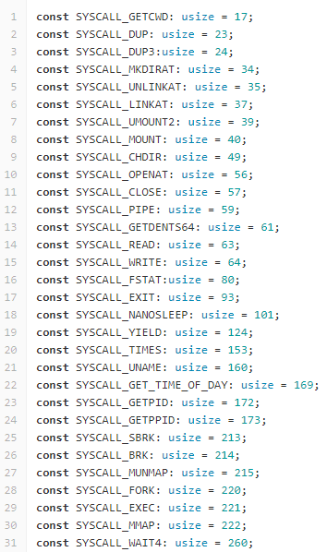
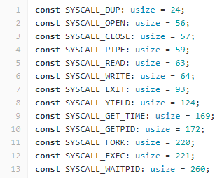
麻雀虽小，五脏俱全
31条 系统调用
13条 系统调用
HITSZ
Notes:
内核进行带值枚举分成Simple和Abstract，其中asbtract使用了

Slide 15
麻雀虽小，五脏俱全
rdtime指令：k210硬件缺陷+编译器+RustSBI+外部库所一同形成的Bug
llvm_asm!("csrrs $0, $1, x0" : "=r"(r) :"i"($csr_number) :: "volatile");
不支持（K210）
代理a0~a7+s0~s6（RustSBI）
rdtime $0
解决方案：
asm!("rdtime a0", inout("a0") time );
HITSZ
Notes:
内核进行带值枚举分成Simple和Abstract，其中asbtract使用了

Slide 16
UltraOS开发时间线
2021.01.18
开始学习Rust和OS相关开发知识
2021.03.26
开始编写OS。单核、13条不规范系统调用、非标准简易文件系统。
2021.05.07
两“核”都要抓，两“核”都要硬。
支持FAT32的VFS，多核运行。
2021.05.31
麻雀虽小，五脏俱全。
初赛测试适配，支持31条系统调用。
2021.07.20
不经一番寒彻骨，怎得梅花扑鼻香。
支持现实程序busybox，内存使用优化，内置调试工具，支持46条系统调用。
2021.08.16
时间就是金钱，效率就是生命。
支持测试程序lmbench，性能优化，支持59条系统调用。
HITSZ
Notes:
When people talk about operating system, they are likely to talk about the kernel. But building a runnable OS is way beyond this boundary. We need to build hardware abstraction layers(SBI) and user support layers(ABI + unistd).
Furthermore, to provide cross-language experience, we support applications build by C, although UltraOS is implemented by Rust language. This needs two standard library to support such feature.

Slide 17
Busybox太大，无法加载！
UltraOS将ELF载入内核堆，然后解析，导致堆过于庞大，造成可用内存不足
因此，我们设计了kmmap，直接分配页框存储文件，减少内存占用，并进一步挖掘了内核的灵活性、
Memory
Memory
Memory
ELF file
(1) 分配页框
(2) kmmap + 解析
(3) 回收页框
初始进程回收：回收2个初始进程，缩小39.62%内核大小。
Kmmap辅助exec：busybox启动过程缩小32.6%的峰值内存占用
HITSZ
Notes:
内核进行带值枚举分成Simple和Abstract，其中asbtract使用了

Slide 18



构造灵活的调试工具！
混合调试工具：Monitor
UltraOS
strace
获取内存中数据，判断是否打印
内存
修改内存中数据，决定是否打印
GDB
HITSZ
Notes:
busybox的逻辑和场景复杂许多，我们急切的需要一个对照的调试工具

Slide 19
UltraOS开发时间线
2021.01.18
开始学习Rust和OS相关开发知识
2021.03.26
开始编写OS。单核、13条不规范系统调用、非标准简易文件系统。
2021.05.07
两“核”都要抓，两“核”都要硬。
支持FAT32的VFS，多核运行。
2021.05.31
麻雀虽小，五脏俱全。
初赛测试适配，支持31条系统调用。
2021.07.20
不经一番寒彻骨，怎得梅花扑鼻香。
支持现实程序busybox，内存使用优化，内置调试工具，支持46条系统调用。
2021.08.16
时间就是金钱，效率就是生命。
支持测试程序lmbench，性能优化，支持59条系统调用。
HITSZ
Notes:
When people talk about operating system, they are likely to talk about the kernel. But building a runnable OS is way beyond this boundary. We need to build hardware abstraction layers(SBI) and user support layers(ABI + unistd).
Furthermore, to provide cross-language experience, we support applications build by C, although UltraOS is implemented by Rust language. This needs two standard library to support such feature.

Slide 20
时间就是金钱，效率就是生命
9.5x
6x
HITSZ
Notes:
从总体上来看，在性能相比最初版本有了比较大的提升。

Slide 21
UltraOS哪里慢了？
测试类型(qemu) | 变量 | 时间
sys_getppid | kernel | 0.45s-0.49s(0.45s)
 | kernel+sfence.vma | 8.5-9.5s(8.6s)
 | user | 25.1-26.2s(25.2s)
trap | * | 24.0-24.9s(24.2s)
 | no sfence.vma | 4.38-4.49s(4.40s)
测试类型(k210) | 变量 | 时间
trap | * | 7.12s
 | no sfence.vma | 2.52s
HITSZ
Notes:
从总体上来看，在性能相比最初版本有了比较大的提升。

Slide 22
合并地址空间：共享内核页表+独立用户页表
用户
次页表
用户
次页表
合并
根页表
合并
根页表
无额外内存消耗
用户
次页表
用户
次页表
内核
次页表
内核
次页表
多核无TLB Shootdown：
Kernel Stack：TLB被动刷新
Kmmap即用即放
内核
根页表
HITSZ
Notes:
从总体上来看，在性能相比最初版本有了比较大的提升。

Slide 23
合并地址空间：共享内核页表+独立用户页表
用户
次页表
用户
次页表
用户
根页表
用户
根页表
用户
次页表
用户
次页表
内核
次页表
内核
次页表
内核
根页表
HITSZ
Notes:
从总体上来看，在性能相比最初版本有了比较大的提升。

Slide 24
合并地址空间：共享内核页表+独立用户页表
用户
次页表
用户
次页表
用户
根页表
用户
根页表
用户
次页表
用户
次页表
内核
次页表
内核
次页表
内核
根页表
HITSZ
Notes:
从总体上来看，在性能相比最初版本有了比较大的提升。

Slide 25
合并地址空间：共享内核页表+独立用户页表
3x
HITSZ
Notes:
从总体上来看，在性能相比最初版本有了比较大的提升。

Slide 26
内存优化：CoW
将页帧释放大胆交给Rust
pid1
VirtPageNum
Arc<FrameTracker>
页帧号
页帧
pid2
VirtPageNum
性能：可以同时运行32个以上lmbench
至少6.4倍于以往
HITSZ
Notes:
从总体上来看，在性能相比最初版本有了比较大的提升。

Slide 27
内存优化：自定义Lazy
64 PAGES
LAZY
栈
LAZY
堆
LAZY
MMAP
4 PAGES
栈
HITSZ
Notes:
从总体上来看，在性能相比最初版本有了比较大的提升。

Slide 28
内存优化：自定义Lazy
without lazy alloc |  |  | with lazy alloc |  |  | Compare
test on program | before runing program | after | pages consume | before runing programafter | after | pages consume | improve
lmbench_all lat_syscall -P 1 null lmbench_all lat_select -n 100 -P 1 file lmbench_all lat_sig -P 1 install lmbench_all lat_sig -P 1 catch | 1107 | 662 | 445 | 1232 | 912 | 320 | 28.02%
lmbench_all lat_proc -P 1 fork lmbench_all lat_proc -P 1 exec lmbench_all lat_proc -P 1 shell | 1107 | 566 | 541 | 1232 | 880 | 352 | 34.94%
busybox_all | 1103 | 368 | 735 | 1279 | 624 | 655 | 10.88%
Notes:
从总体上来看，在性能相比最初版本有了比较大的提升。

Slide 29
还有。。。。但没有时间分享的
Notes:
从总体上来看，在性能相比最初版本有了比较大的提升。

Slide 30
UltraOS的更多工作
类别 | 工作内容 | 功能 | 性能 | 调试 | 拓展 | 其他
进程 | 实现信号功能 | ✔
 | 多核死锁问题解决 |  |  | ✔
 | 信号处理过程优化 |  | ✔
 | 进程浮点上下文维护 | ✔ |  | ✔
内存 | 用户初始栈构建 | ✔
 | 初始进程回收 |  | ✔
 | 解决ELF非对齐问题 | ✔ |  | ✔
文件系统及设备 | 文件系统缓存优化 |  | ✔
 | S态驱动移植探索 | ✔ |  |  | ✔
用户支持 | 自定义shell | ✔ |  | ✔
 | 用户程序回归测试搭建 |  |  | ✔
文档 | 详细开发文档 |  |  |  |  | ✔
 | 开发调试过程记录 |  |  |  |  | ✔
 | 友好型代码 |  |  |  |  | ✔

Slide 31
UltraOS未来
分类 | 功能描述 | 可行度（越小越好） | 难度（越小越好） | 紧迫度（越大越紧迫）
内核调试监控 | 多粒度混合输出 | 1 | 1 | 1
 | 软硬件结合性能监控 | 3 | 3 | 1
 | 内核运行情况检测 | 2 | 3 | 1
多核运行 | 支持高负荷程序运行 | 1 | 3 | 3
 | 支持TLB Shootdown处理 | 1 | 2 | 1
 | 调度队列hash | 1 | 1 | 2
 | hartid保持 | 1 | 1 | 3
文件系统 | 支持更多文件系统 | 1 | 4 | 1
 | 支持网络 | 2 | 4 | 1
 | 缓存层性能优化 | 1 | 3 | 4
内存管理 | 支持页换出换出 | 1 | 1 | 2
 | Lazy Exec | 1 | 1 | 4
外部设备 | 异步I/O | 1 | 2 | 4
 | WIFI模块 | 2 | 5 | 1
其他 | GUI | 4 | 5 | 2
 | 其他硬件平台兼容性 | 2 | 4 | 1
 | trap from kernel | 1 | 3 | 2
 | Rust异步编程 | 2 | 3 | 1
HITSZ

Slide 32










UltraOS总结
Rust语言开发
可靠信号机制
OS
多核操作系统
混合调试工具
59条系统调用
延迟分配机制
虚拟文件系统
写时分配机制

Slide 33


声明、感谢及建议
UltraOS开源：
地址：https://gitlab.eduxiji.net/ultrateam/ultraos
协议：
UltraOS：GPL3
其他代码按照原样提供，受原版权保护
文档分发：只允许无修改署名原样发布与分发。（CC-BY-NC-ND)
大赛建议：
性能测试基准同平台
更标准的硬件平台
提供真实环境程序运行指导
灵感来源：
黎庚祉 哈尔滨工业大学（深圳）
xv6 MIT
项目基石：
吴一凡：rCoreTutorialv3 2021.03.26版本
洛佳：RustSBI 2021.03.26版本
曾经一同战斗过的UltraMIPS成员：刘定邦
指导老师：夏文、江仲鸣
HITSZ

Slide 34
UltraOS: 用Rust编写的RISC-V64多核操作系统
CSCC 2021
李程浩
多核及进程支持
loancold@foxmail.com
宫浩辰
文件系统和多核支持
1527198893@qq.com
任翔宇
内存管理支持
andre8086@163.com
指导老师：夏文、江仲鸣
https://gitlab.eduxiji.net/ultrateam/ultraos
哈尔滨工业大学（深圳）

